Slide 1
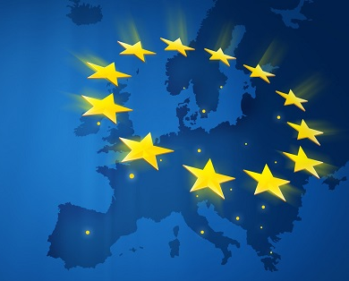
Europska unija i njezina uloga u svijetu

Slide 2
Nakon današnjeg sata moći ćete…
Obrazložiti nastanak i proširenje Europske unije s pomoću tematske karte
Obrazložiti značenje Europske unije u Europi i svijetu
Navesti najvažnije institucije Europske unije i njihova sjedišta te ih locirati na geografskoj karti
Analizirati utjecaj institucija i glavnih politika Europske unije na pojedinca i države

Slide 3
Prisjetimo se…
Gospodarske organizacije u Europi
Političke organizacije
Vojni savez
Schengenski prostor

Slide 4
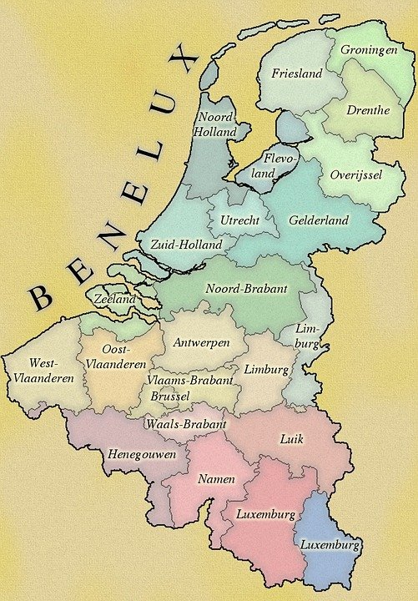
Nastanak Europske unije
Benelux (1947.g.)
prva gospodarska integracija
carinski savez Belgije, Nizozemske i Luksemburga
Poveži ime organizacije i imena država osnivačica!

Slide 5
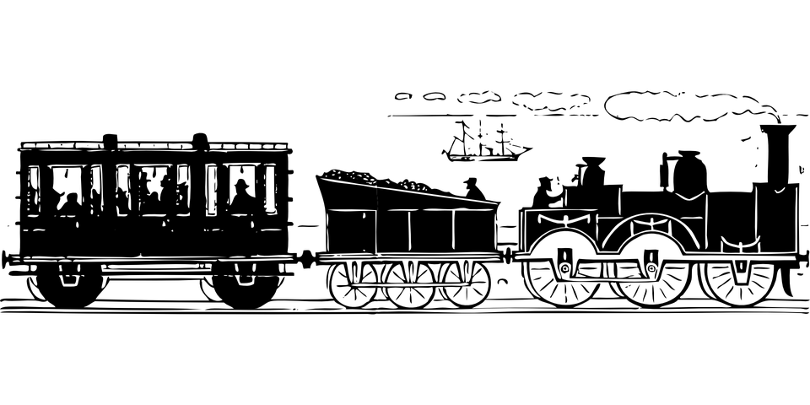
Europska zajednica za ugljen i čelik (1951.g.)
- osnivačice su bile zemlje Beneluxa, Francuska, Zapadna Njemačka i Italija
CILJEVI
poboljšati gospodarskih odnosa
uskladiti razvoj teške industrije
Slobodno kretanje kapitala, usluga i stanovništva

Slide 6
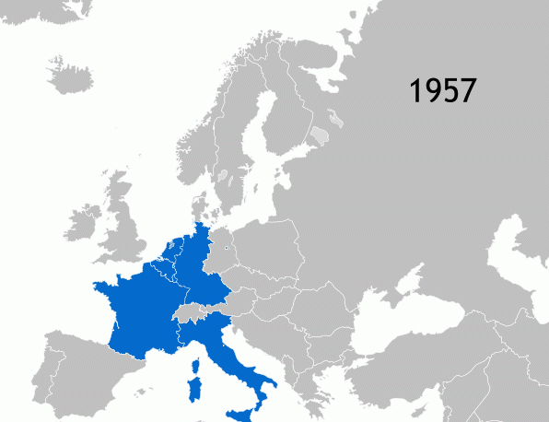
Europska ekonomska zajednica (1957.g.)
nastala na poticaj Beneluxa
integracija je proširena na sve gospodarske grane potpisivanjem Rimskih ugovora
Zadatak. Otvori udžbenik na 88. stranici i pročitaj koji su ciljevi ove organizacije
- Zapiši ih u bilježnicu!
sjedište je u Bruxellesu
istodobno je stvorena i Europska zajednica za atomsku energiju (EUROATOM)
od 1967.g. za ove tri zajednice koristi se naziv Europska zajednica (EZ)

Slide 7
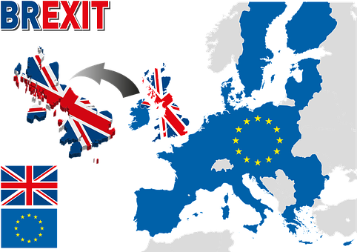
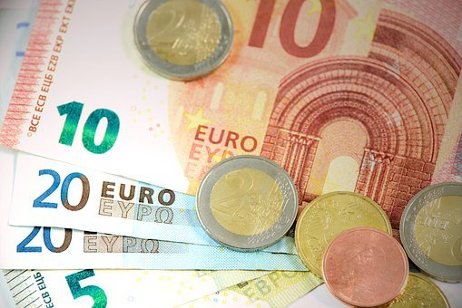
Europska unija
članice Europske zajednice su 1992. godine potpisale Ugovor o stvaranju Europske unije
ugovor je potpisan u gradu na jugoistoku Nizozemske, Maastrichtu
predviđeno je uvođenje zajedničkog novca, političko zajedništvo, zajednička sigurnost i obrana
od 2013. do 2020. imala je 28 članica
BREXIT- 31.1.2020- izlazak Ujedinjenog Kraljevstva
danas 27 članica
EURO- zajednička valuta (19 država)
njime upravlja Europska središnja banka sa sjedištem u Frankfurtu na Majni

Slide 8
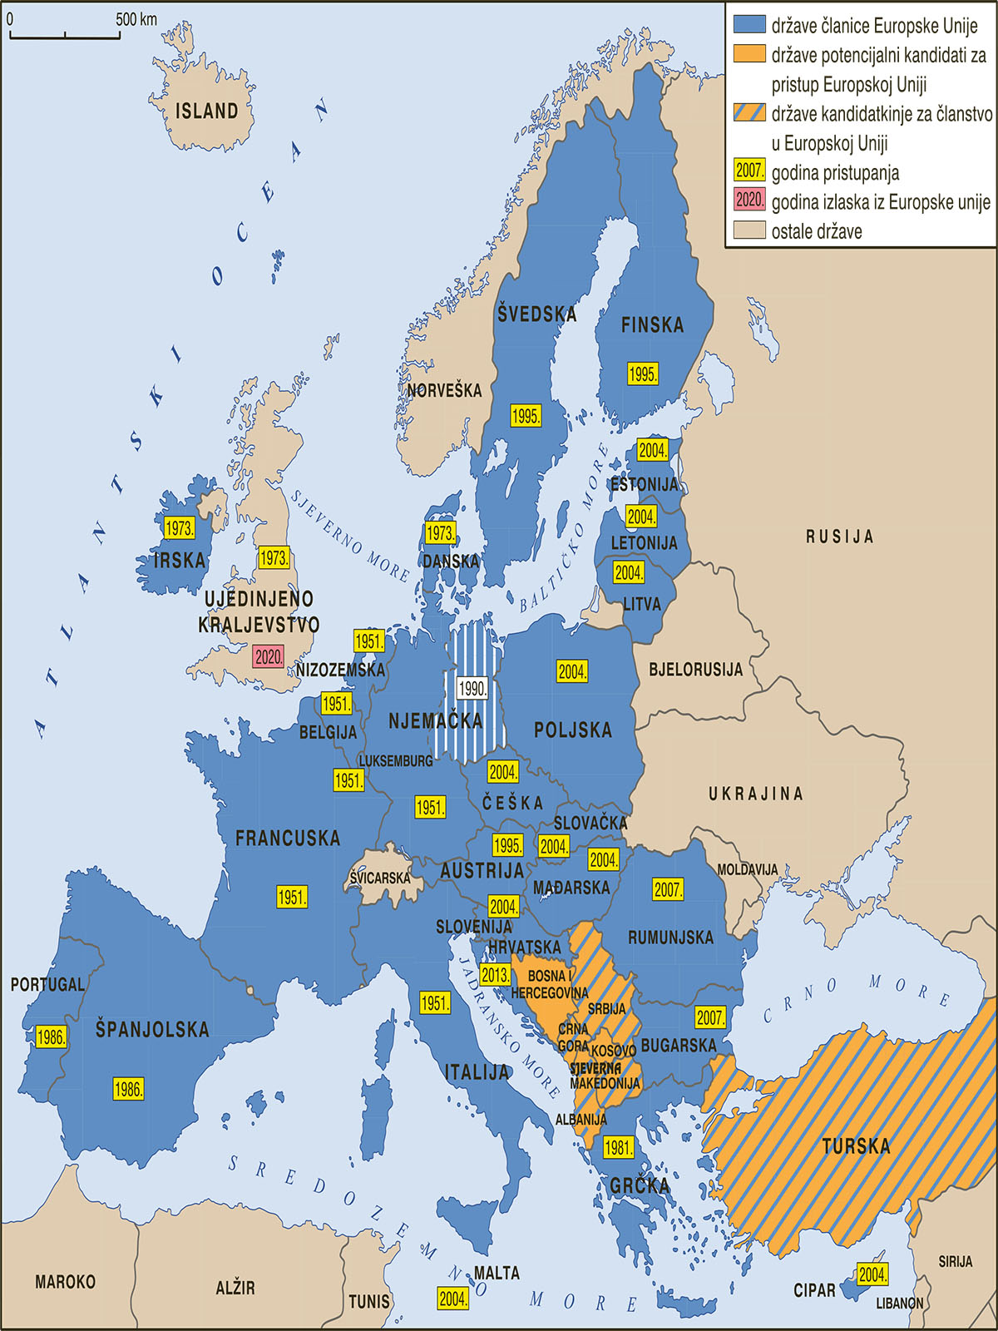
Širenje članstva
od potpisivanja Rimskih ugovora do danas bilo je 7 proširenja
Kada je pristupila Hrvatska?
Prema planovima širenja u budućnosti bi trebale pristupiti Albanija, Crna Gora, Sjeverna Makedonija, Srbija i Turska
Promotri kartu.
Kada je bilo najveće proširenje i koje su zemlje tada pristupile Uniji?

Slide 9
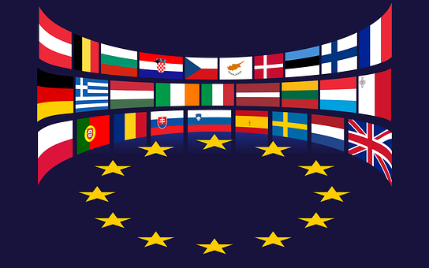
Značenje Europske unije u Europi i svijetu
obuhvaća oko 4.2 milijuna km² (oko 42%) Europe i oko 445 milijuna stanovnika (oko 62%)
ostvaruje ¾ vrijednosti proizvodnje svih dobara i usluga Europe te oko 16% svjetske proizvodnje
ostvaren je cilj- konkuriranje velikim gospodarstvima u svijetu (SAD i Japan)

Slide 10
najjača gospodarstva u Uniji su:
Njemačka
Francuska
Italija
Španjolska
najviši dohodak po stanovniku imaju Luksemburg, Irska i Danska
U statističkom prilogu na kraju udžbenika pronađi države koje imaju niži dohodak po stanovniku.
Europska unija najvažnija je integracija u svijetu, najveće svjetsko gospodarstvo i najveće svjetsko tržište robama i uslugama

Slide 11
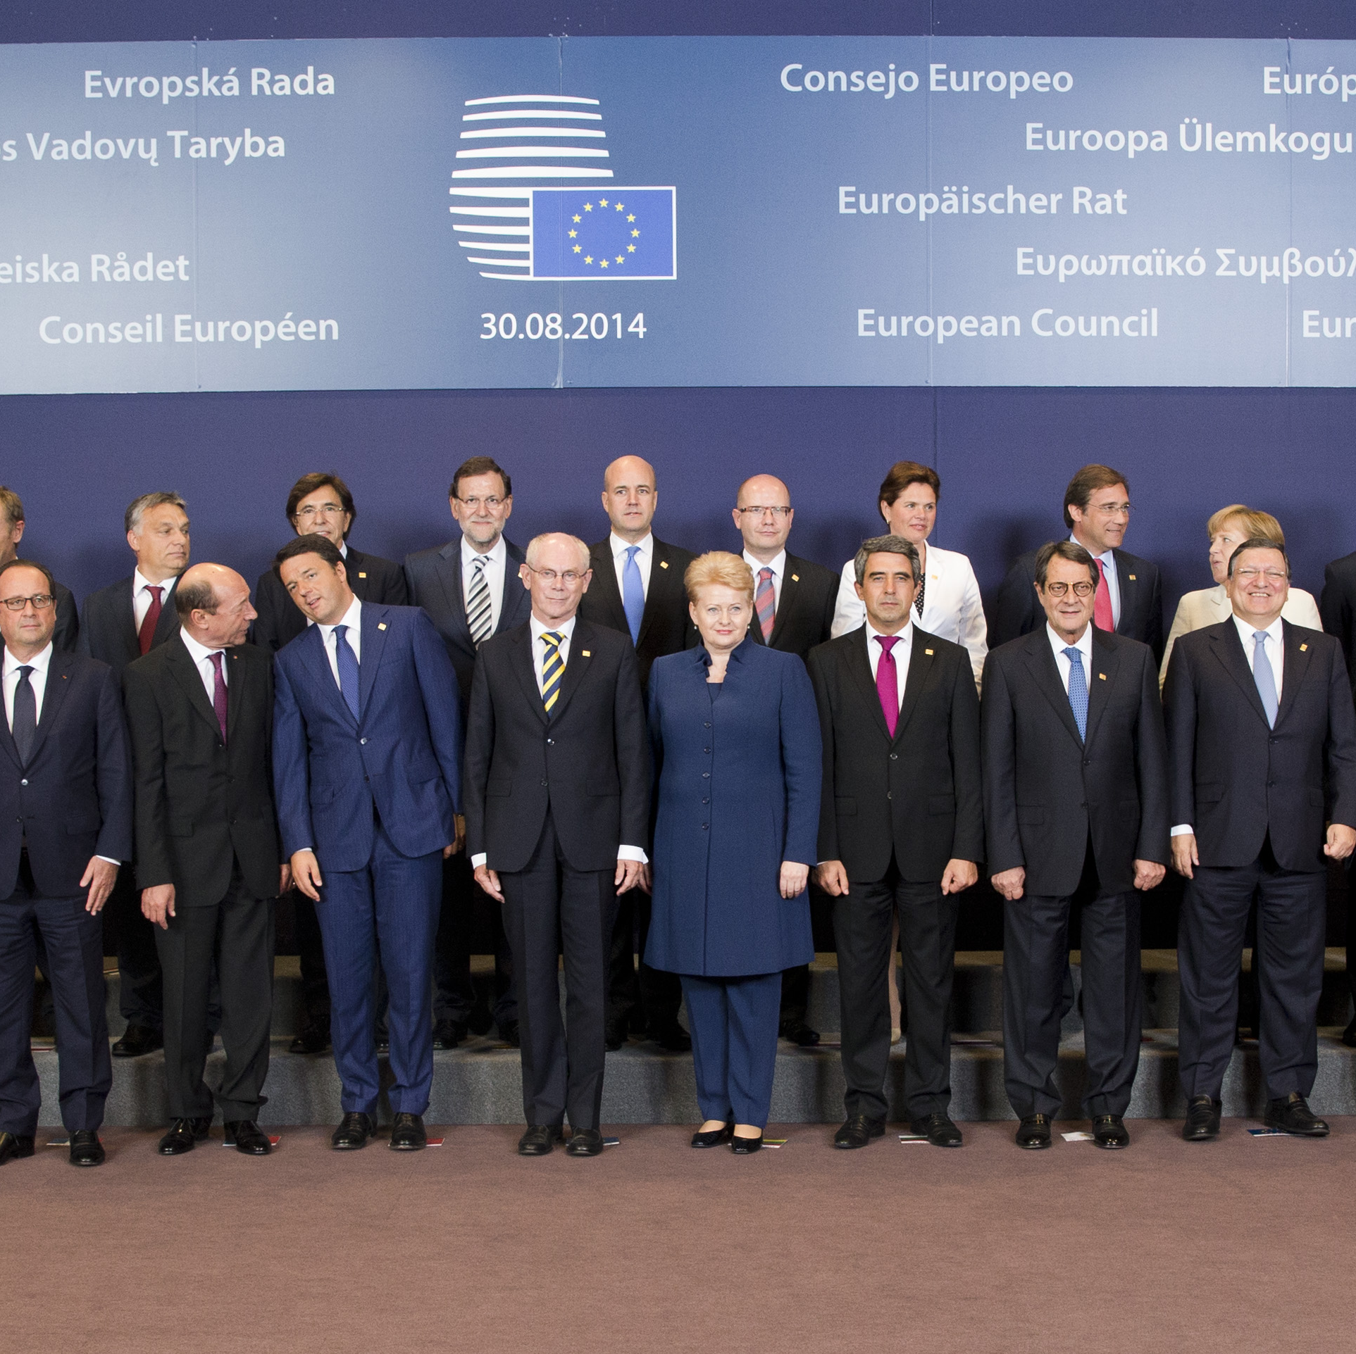
Upravljanje Europskom unijom
Vijeće Europske unije
sastoji se od predstavnika država članica na ministarskoj razini
šest mjeseci predsjeda svaka od članica
zajedno s Parlamentom donosi zakone

Slide 12
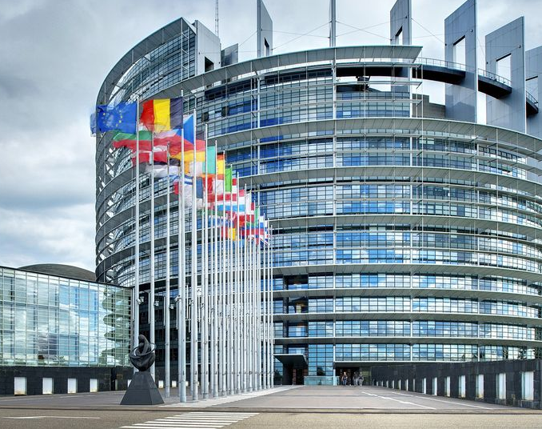
Europski parlament
- ima sjedišta u Strasbourgu, Bruxellesu i Luxembourgu
- sastoji se od 705 zastupnika izabranih na općim izborima
- biraju se na 5 godina
- Parlament donosi zakone, nadzire institucije EU i odlučuje o proračunu

Slide 13

Europska komisija
sjedište je u Bruxellesu
predlaže zakone, politiku i programe djelovanja
provodi odluke Parlamenta i Vijeća EU-a
sastoji se od 27povjerenika
Zašto baš 27?

Slide 14
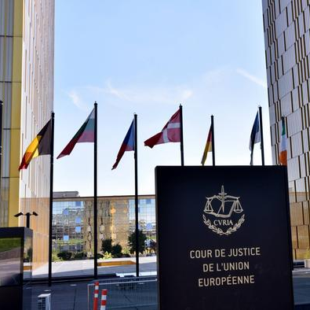
Sud Europske unije
sjedište je u Luxembourgu
rješava sporove među članicama i tužbe građana

Slide 15

Europsko vijeće
sjedište je u Bruxellesu
čine ga predstavnici ili premijeri država članica, predsjednik Europskog vijeća i predsjednik Europske komisije
sastaju se četiri puta na godinu

Slide 16
Utjecaj institucija i glavnih politika EU-a na pojedinca i države
Prouči koja su to temeljna prava za svakog građanina Europske unije i države članice.

Slide 17
Ponavljanje
Obrazloži nastanak i proširenje Europske unije s pomoću tematske karte.
Obrazloži značenje Europske unije u Europi i svijetu.
Navedi najvažnije institucije Europske unije i njihova sjedišta te ih lociraj na geografskoj karti.
Analiziraj utjecaj institucija i glavnih politika Europske unije na pojedinca i države članice.

Slide 18
Izradio: Damir Vinković, prof.

